Slide 1
Loading…

Slide 2
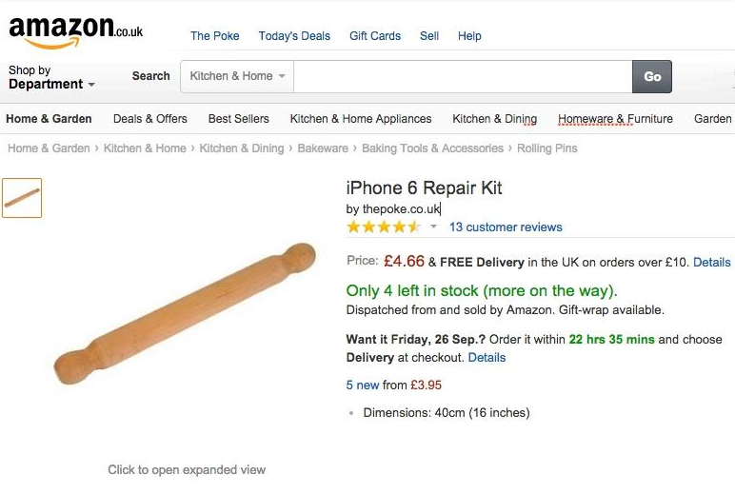

Slide 3
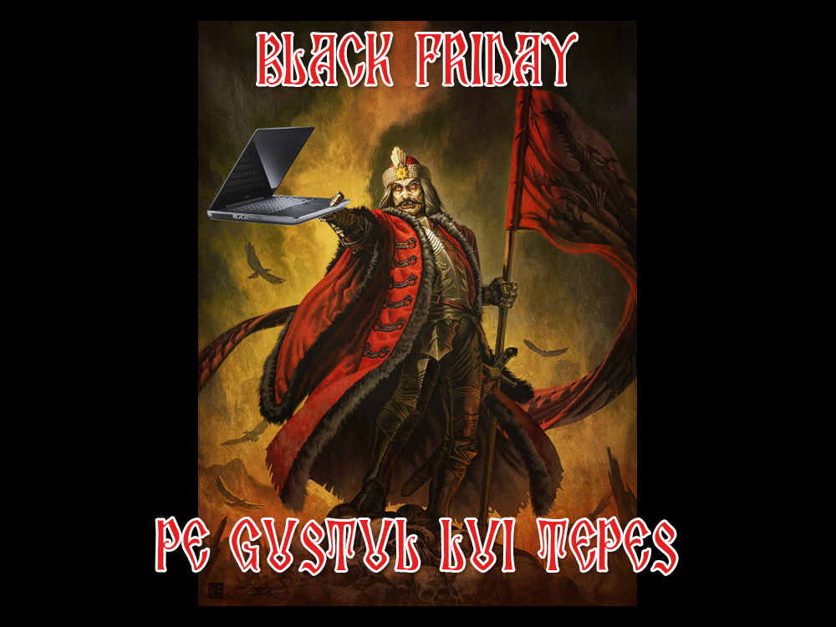

Slide 4
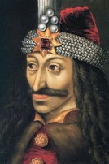
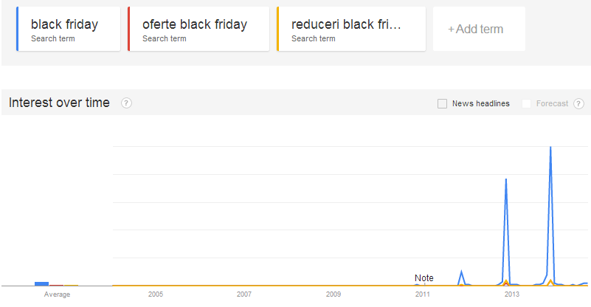
Black Friday este o afacere sezoniera!

Slide 5
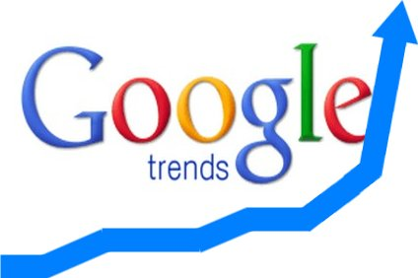
1. Research
Analiza competitiei
Google Trends
Ubersuggest
(alte tool-uri de keywords)

Slide 6
2. Planificare
Alege produsele
Generozitatea strica!
Priority items (top sellers, cele mai mari margini, cadouri)
Construieste pachete de produse
Free shipping!
Gandeste un upsell cu related products
Plan wireframe…

Slide 7
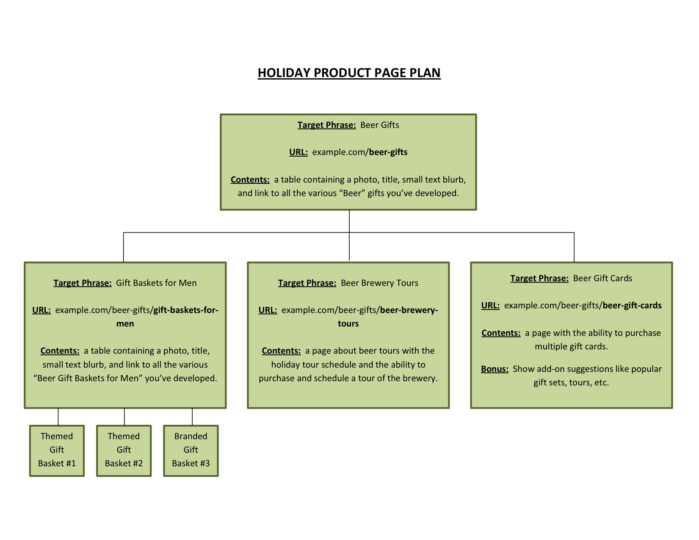
2. Planificare

Slide 8
3. Implementare
Landing page dedicat pentru fiecare produs / categorie de produs.
Inscrierea in directoare de black friday.
Easy access
De pe homepage -> maxim 1 click.
Din meniu -> maxim 3 clicks.
Optimizare pentru multiple platforme
Site-ul trebuie sa fie responsive!
Cross-browser compatibility (desktop, mobile, tablet).
Keywords
Title, description, URL, H-uri, copy, breadcrumbs
Nu uitati de long tail!
Nu uitati anul!
Markup cu microdata => rich snippets.
Email de follow-up pentru cosuri abandonate (impact asupra stocurilor)
Generati urgenta pentru clienti!
Content cu 3 saptamani inainte.
Facebook – canal de promovare / comunicare
Mai multe despre product page: http://is.gd/productpage

Slide 9
4. Optimizare
Facebook este imperativ, dar sa nu uitam de Google+!
Shop fizic => Google Maps (strategie locala)
Google My Business (tur vizual: http://is.gd/gbiztour)
Pagini Aurii (9.000 Uvs, dar DA: 50/100; PA: 57/100)
Pinterest
Segmentarea audientei
Promovarea produselor
Trafic calificat
In special pentru domeniile: fashion, beauty si cosmetice, food, produse bio
Social signals
Tumblr (noul Squidoo)
Integrare cu o campanie de email marketing puternica (optimizata pentru mobile)
Sincronizare eforturi SEO cu PPC
Page Speed! (http://is.gd/pagespeed)

Slide 10
5. Data
Tracking pe search bar
Tracking pe login success / failure
Tracking pe funnel
A/B testing
Remarketing!
Analiza real time.
Nu uitati de server uptime!

Slide 11
